Slide 1
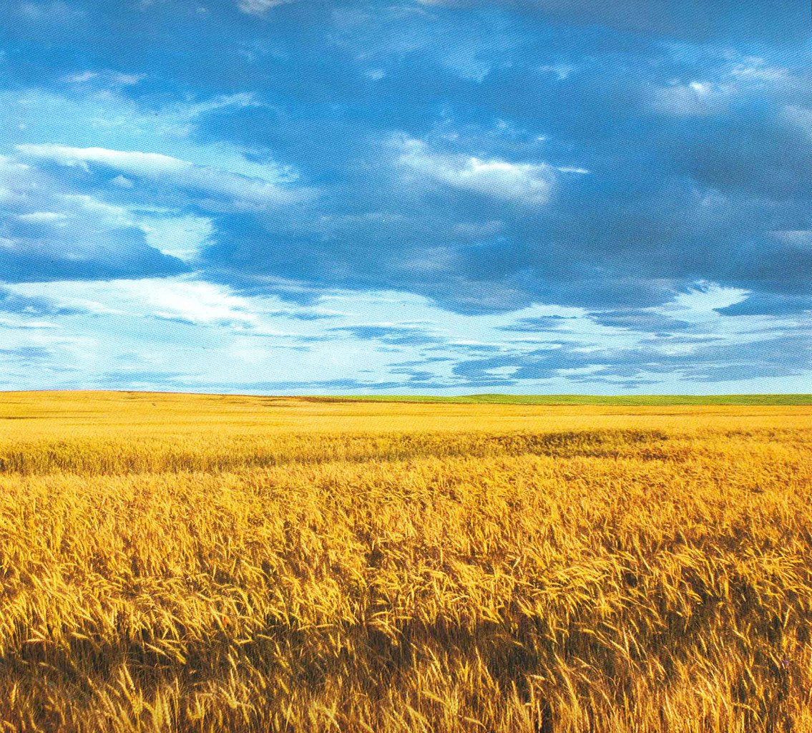
22 січня
День Соборності – це нагадування про те, що сила нашої держави – в єдності українських земель.
Соборність України - основа державності!

Slide 2
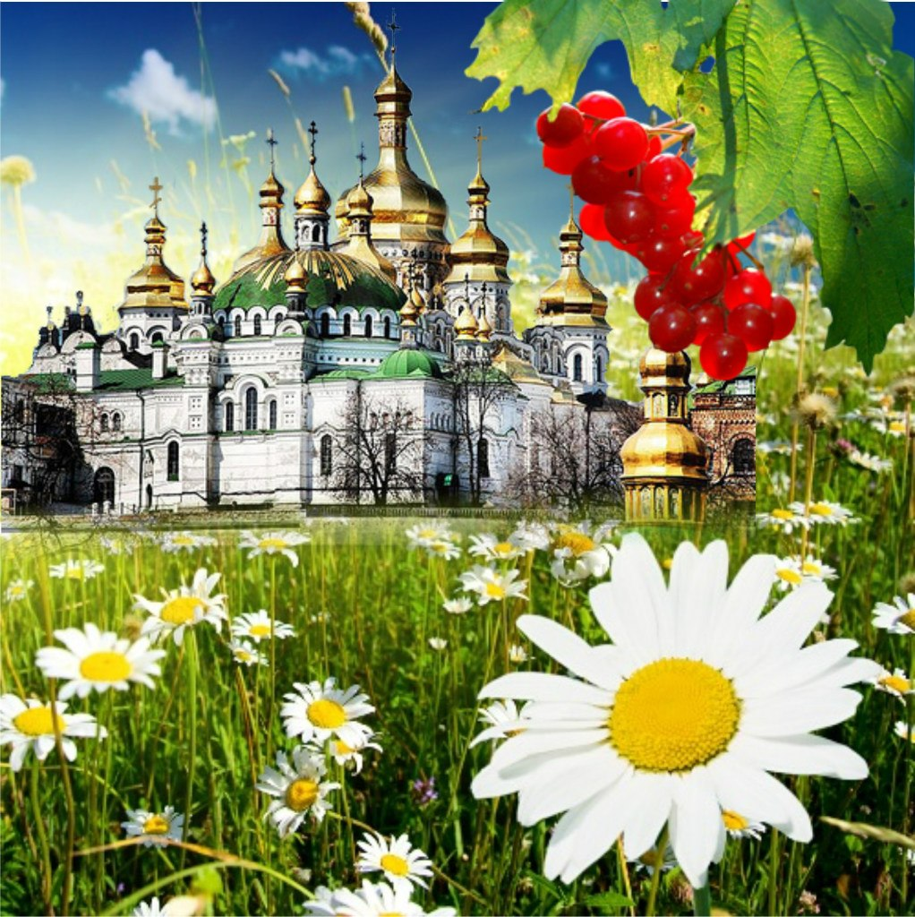
Ідея єдності українських земель – соборності України – сягає у глибину віків та бере свій початок від об’єднання давньоруських земель навколо князівського престолу в Києві, а її філософське коріння сягає часів Візантії.
Протягом віків практичним втіленням ідеї соборності займались українські гетьмани Богдан Хмельницький, Іван Мазепа, Петро Дорошенко, Пилип Орлик. У ХVIIІ - початку ХХ ст., коли українські землі були поділені між сусідніми державами: Польщею, Росією, Румунією, Австро-Угорщиною, ця ідея знайшла своє відображення у працях кращих вітчизняних мислителів, оскільки для боротьби за свої національні інтереси Україні була вкрай важливою територіальна єдність.

Slide 3
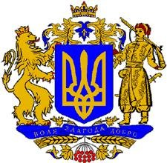
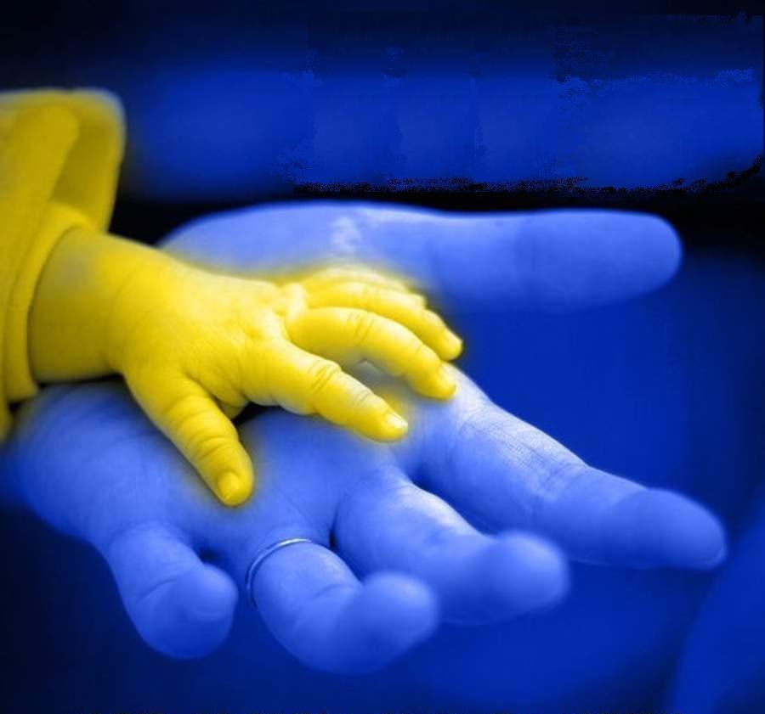
1 грудня 1918 р. у Фастові був підписаний “Передвступний договір” про об’єднання УНР і ЗУНР, у якому було заявлено про непохитний намір в найкоротший строк створити єдину державу. 3 січня 1919 року Національна Рада УНР у місті Станіславі (Івано-Франківськ) схвалила закон про об’єднання Західноукраїнської Народної Республіки з Наддніпрянською Українською Народною Республікою в Народну Республіку.

Slide 4

Текст універсалу
Віднині на всіх українських землях, розділених віками, Галичині, Буковині, Закарпатській Русі й Наддніпрянщині буде єдина велика Україна. Мрії, задля запровадження яких найкращі сини України боролися і вмирали, стали дійсністю.
Промовляв голова Директорії Володимир Винниченко, а професор Федір Швець виголосив текст Універсалу Соборності. Після цього архієпископ Агапіт відслужив з духовенством молебень у намірах українського народу й Української держави. Відбувся військовий парад галицького легіону Січових Стрільців, якими командував полковник Євген Коновалець.

Slide 5
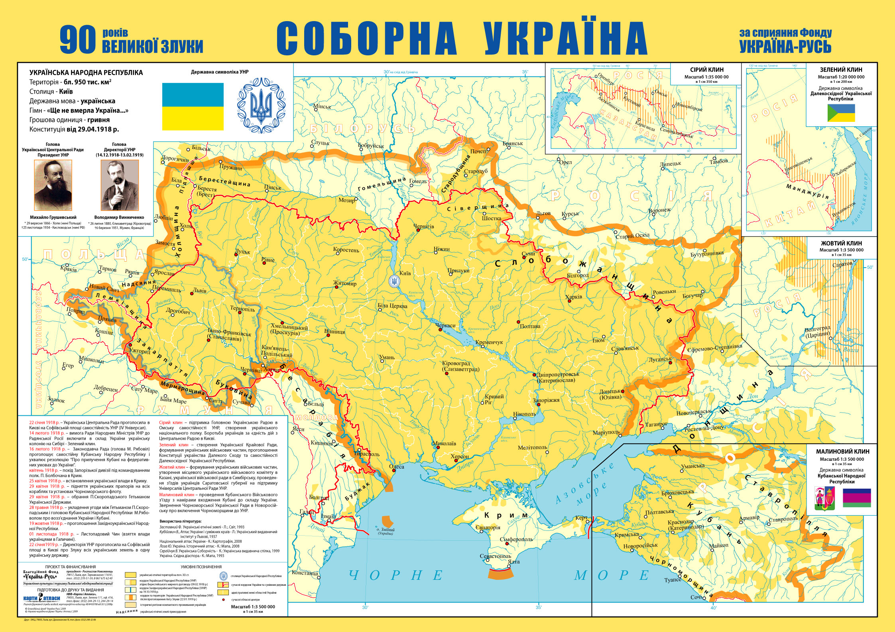


Slide 7
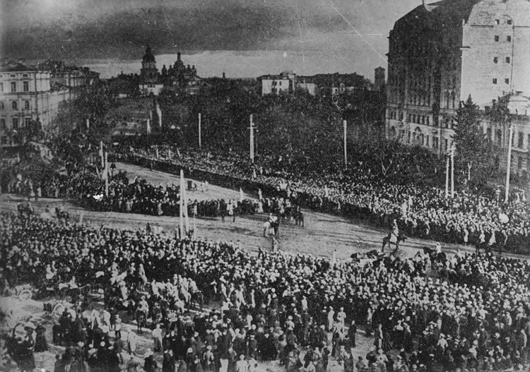
Проголошення злуки було призначено на 12:00 годину 22 січня 1919 року, тобто першу річницю проголошення четвертого універсалу про повну незалежність України.
Проголошення Акту Злуки українських земель на Софійській площі в Києві. 22 січня 1919 р. Знято з дзвіниці Софійського собору, на горизонті видно ще не зруйнований більшовиками Михайлівський Золотоверхий

Slide 8
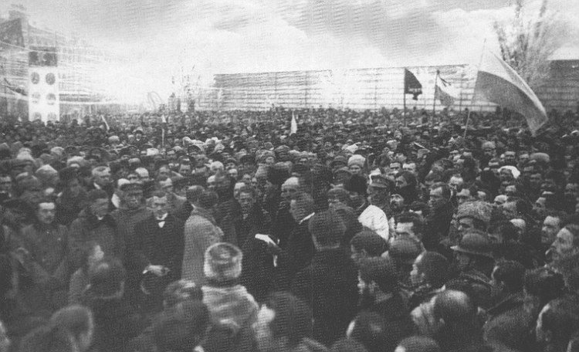
22 січня було проголошено всенародним і державним святом. Київ був прикрашений національними синьо-жовтими прапорами, гербами. О 9:00 годині ранку в усіх церквах відправляли богослужіння.
Урочисте проголошення Акту Злуки УНР і ЗУНР на Софійській площі в Києві. 22 січня 1919 р.

Slide 9
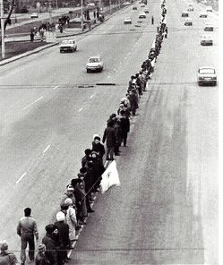
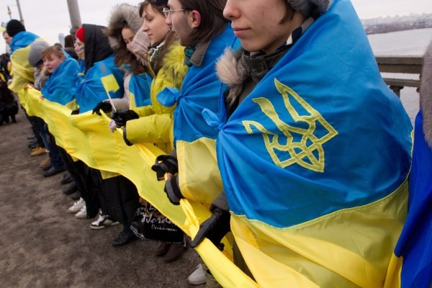
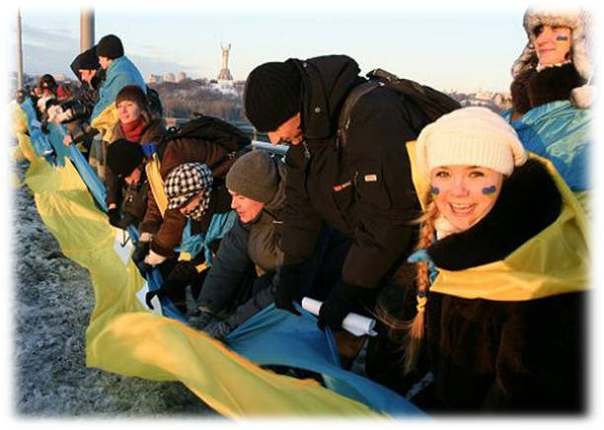
22 січня 1990 року сотні тисяч українців узялися за руки, утворивши “живий ланцюг” від Києва до Львова, на згадку про проголошення Акту Соборності.

Slide 10
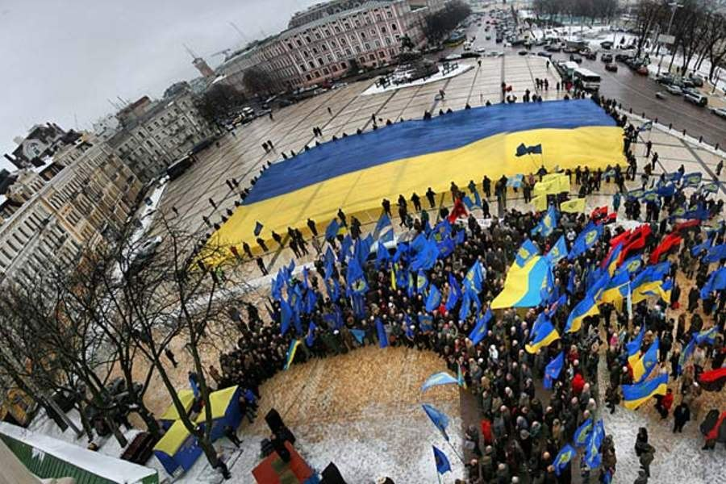
Ми віримо, що територіальна цілісність України, скріплена кров’ю мільйонів незламних борців, навіки залишатиметься непорушною. Ми свідомі того, що лише в єдності дій та соборності душ можемо досягти величної мети – розбудови економічно й духовно багатої, вільної й демократичної України, забезпечення добробуту нинішніх і наступних поколінь українців. Ми переконані, що відзначення Дня Соборності, вшанування творців Акту Злуки – це не тільки суспільна потреба, а й моральний імператив берегти світлу пам’ять незліченних жертв, протягом віків принесених українським народом на вівтар незалежності, соборності, державності.

